Slide 1



Slide 2

İstinye Üniversitesi
MÜHENDİSLİK VE DOĞA BİLİMLERİ FAKÜLTESİ
YAZILIM MÜHENDİSLİĞİ BÖLÜMÜ
Bitirme Tezi
Paralel Mimarilerde Seyrek Alt Üçgen Matris Çözümü için
Graf Parçalaması ile Yük Dengelemesi
Abdülkadir Furkan YILDIZ
abdulkadir.yildiz@stu.istinye.edu.tr
Danışman: Dr. Öğr. Üyesi Buse YILMAZ
buse.yilmaz@istinye.edu.tr

Slide 3
Seyrek Alt Üçgen Matris Çözümü
Çalışmanın Amacı
Seyrek Alt Üçgen Matrislerinin Optimizasyonu
Paralelliği artırmak
Senkronizasyon noktalarını azaltma
Notes:
Bu amaçla ile bir strateji koleksiyonu oluşturmak.

Slide 4
Literatür Taraması
Literatürde farklı yöntemler bulunmaktadır:
Seviye Kümesi Oluşturma Yöntemleri
Anderson ve Saad 1989, Saltz 1990, Rothberg ve Gupta 1992
Kendi Kendine Zamanlama Yöntemleri
Hammond ve Schreiber 1992, Ruipeng Li 2017, Weifeng Liu, Ang Li,Hogg Duff ve Vinter 2017
Derleyiciler
Rong, Park, Xiang, Anderson ve Smelyanskiy 2016, Cheshmi, Kamil, Strout ve Dehnavi 2017
Graf Renklendirme
Iwashita, Nakashima ve Takahashi 2012, Naumov, Castonguay ve Cohen 2015
Notes:
Kendi Kendine zamanlama yönteminin ilk örnekleri CPU’lar içindi, daha sonra GPU’lar için çeşitli uygulamalar önerildi.
Matrisi inceleyrek yeniden sırala kodu üretirler. Matris derleme işlemi esnasında sembolik olarak analiz edilir ve çeşitli seyrek matris işlemleri için özgün kod üretir(Sympiler)
Graf Renklendirme Cpu’lar üzerinde kullanılak üzere, cebirsel blok çok renkli sıralama yöntemi önerilir.
Bizim algoritmalarımız burada ki yöntemlerden farklı ve özgün bir yapıya sahiptir. Önerilen yöntemler grafı parçalama gibi yöntemlere dayanırken biz level-set metodunu kullanarak düğümleri yeniden yazma metodu kullanarak uygun kriterler ile seviyeleri yeniden dizayn ediyoruz.

Slide 5
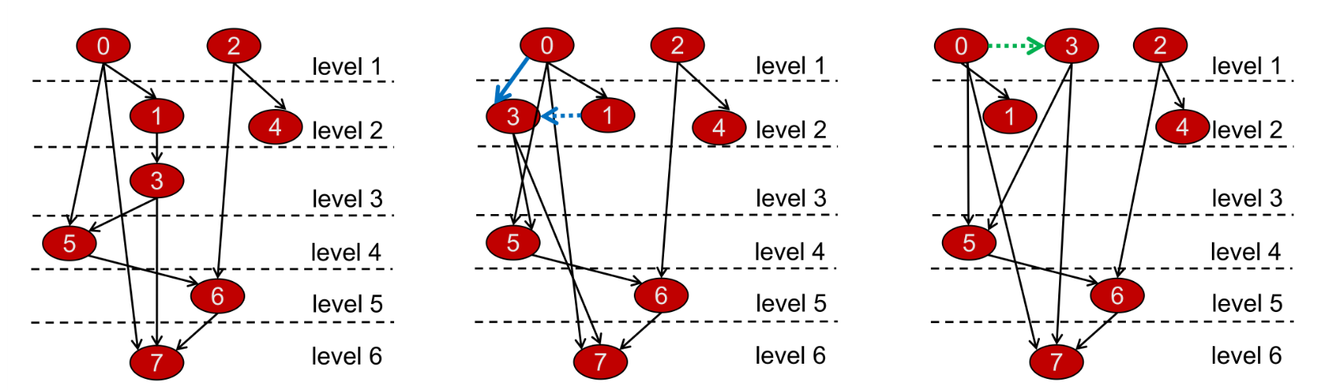
Yeniden Yazma Yöntemi
Seyrek matrisi daha homojen hale gelir.
Matrisin paralellik derecesi artar.
a)Alt Üçgen Matrisin Bağımlılık Grafı
b) 3. düğümün 1.düğüme bağımlılığı kırılır, 3. seviyeden 2.seviyeye yeniden yazılır.
c) 3. düğümün 0. düğüme olan bağımlılığı kırılır, 2.seviyeden 1.seviyeye yeniden yazılır.
Düğüm Denklemleri: x[0] = b[0] / val[0][0]
x[1] = (b[1] - val[1][0] * x[0]) / val[1][1]
x[3] = (b[3] - val[3][1] * x[1]) / val[3][3]
Yeniden Yazma İşlemi:
b) x[3] = (b[3] - val[3][1] * ((b[1] - val[1][0] * x[0]) / val[1][1])) / val[3][3]
c) x[3] = (b[3] - val[3][1] * ((b[1] - val[1][0] * (b[0] / val[0][0])) / val[1][1])) / val[3][3]

Slide 6
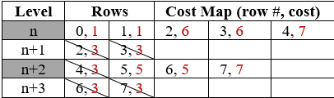
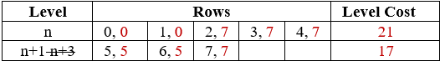
Y³ için Strateji 1
Seviye Maliyet Haritası Kullanarak Yeniden Yazma Yöntemi
Belirlenecek Yönler
Ortalama Seviye Maliyeti
Yeniden Yazılacak Düğüm
Düğümlerin Yazılacağı Seviyeler
Durdurma Kriteri
Ortalama Seviye Maliyeti
Seviye Maliyeti
Bir seviyede ki düğümlerin, giren düğümleri ele
alınarak yapılan toplam seviye değeri.
Önce:
Ortalama Seviye Maliyeti: 22
Hedef Seviyeler: n, n+2
Sonra:
N+1 ve n+3 seviyeleri silindi
Notes:
FLOPS’ u anlat maliyet ne?

Slide 7
Y³ için Strateji 2
Üç Kriterli Yeniden Yazma Stratejisi
Belirlenecek Yönler
Ortalama Seviye Maliyeti(OSM)
Yeniden Yazılacak Düğümler
Düğümlerin Yazılacağı Seviyeler
Ortalama Seviye Düğüm Sayısı(OSD)
Ortalama Giren Düğüm Sayısı(OGD)
Durdurma Kriterleri
Satırın Düğüm Derecesi < OGD
Yeniden Yazılan Seviyenin Maliyeti < OSM
Yeniden Yazılan Seviyenin Düğüm Sayısı < OSD

Slide 8
Y³ için Strateji 2
Güçlü Yönler
FLOPS(kayan noktasal hesaplamalar) değerlerinin yükselmemesi
Düğüm Sayılarında yığılma olmaması
Limitler
Girdi düğümlerinin fazla olması
Düğüm sayıları sabit kalması
Seviye Maliyetinin yüksek olmasından kaynaklı yeniden yazma işleminin yapılamaması.

Slide 9
Test Verileri
SuiteSparse Matrix Collection:
9 Adet Matris ile test işlemleri yapıldı.
Matris İsmi | Matrisin Türü | 0’dan Farklı Girdi Sayısı | Satır Sayısı
Lung2 | Hesaplamalı Akışkanlar Dinamiği Problemi | 273.647 | 109.460
Torso2 | 2D/3D Problemi | 574.718 | 115.967
Venkat01 | Hesaplamalı Akışkanlar Dinamiği Problemi | 890.108 | 62.424
Bcsstk17 | Yapısal Problem | 219.812 | 10.974
Si41Ge41H72 | Teorik / Kuantum Kimyası Problemi | 7.598.452 | 185.639
Bcsstk37 | Yapısal Problem | 583.240 | 25.503
Pwtk | Yapısal Problem | 5.926.171 | 217.918
Cfd2 | Hesaplamalı Akışkanlar Dinamiği Problemi | 2.605.669 | 123.440
Gearbox | Yapısal Problem | 4.617.075 | 153.746

Slide 10
Test Sonuçları
Lung2 | Yeniden Yazmadan Önce | Yeniden Yazmadan Sonra | Değişim
FLOPS Varyansı | 37762556,04 | 700088328,51(%1753.92) | 0.85
Seviye Sayısı | 479 | 253 | 0.47
Seviye Sayısı Varyansı | 171.93 | 324.36 | 0.88
Toplam Seviye Maliyeti | 437834 | 437382 | 1.03
Ortalama Seviye Maliyeti | 914 | 1728 | 0.890
Torso2 | Yeniden Yazmadan Önce | Yeniden Yazmadan Sonra | Oran
FLOPS Varyansı | 2750547,658 | 2748445,202 | 0.0007
Seviye Sayısı | 513 | 507 | 0.011
Seviye Sayısı Varyansı | 4234.93 | 4460.95 | 0.053
Toplam Seviye Maliyeti | 103347 | 103319 | 1.00
Ortalama Seviye Maliyeti | 2014,56 | 2037,85 | 0.011
Venkat01 | Yeniden Yazmadan Önce | Yeniden Yazmadan Sonra | Oran
FLOPS Varyansı | 35139,82288 | 34343,6236 | 0.022
Seviye Sayısı | 4176 | 4100 | 0.018
Seviye Sayısı Varyansı | 12.923 | 14.784 | 0.144
Toplam Seviye Maliyeti | 171773 | 171733 | 2.68
Ortalama Seviye Maliyeti | 411.346 | 418.861 | 0.018
Si41Ge41H72 | Yeniden Yazmadan Önce | Yeniden Yazmadan Sonra | Oran
FLOPS Varyansı | 21856,0429 | 31048,93309 | 0.420
Seviye Sayısı | 181783 | 105297 | 0.420
Seviye Sayısı Varyansı | 0.0227 | 0.0410 | 0.809
Toplam Seviye Maliyeti | 150113 | 149348 | 5.10
Ortalama Seviye Maliyeti | 82.577 | 141.835 | 0.716
Bcsstk17 | Yeniden Yazmadan Önce | Yeniden Yazmadan Sonra | Oran
FLOPS Varyansı | 44699,03721 | 43385,67736 | 0.029
Seviye Sayısı | 1332 | 1298 | 0.025
Seviye Sayısı Varyansı | 11.677 | 15.474 | 0.325
Toplam Seviye Maliyeti | 428650 | 428630 | 4.67
Ortalama Seviye Maliyeti | 321.809 | 330.223 | 0.026
Bcsstk37 | Yeniden Yazmadan Önce | Yeniden Yazmadan Sonra | Oran
FLOPS Varyansı | 29581,57874 | 28771,62973 | 0.027
Seviye Sayısı | 5030 | 4730 | 0.059
Seviye Sayısı Varyansı | 1.878 | 1.958 | 0.042
Toplam Seviye Maliyeti | 114098 | 114046 | 4.56
Ortalama Seviye Maliyeti | 226.834 | 241.112 | 0.062

Slide 11
Test Sonuçları
Pwtk | Yeniden Yazmadan Önce | Yeniden Yazmadan Sonra | Oran
FLOPS Varyansı | 23726,79596 | 23784,31426 | 0.002
Seviye Sayısı | 142168 | 141758 | 0.00288
Seviye Sayısı Varyansı | 0.0012 | 0.0047 | 2.70
Toplam Seviye Maliyeti | 116344 | 116340 | 9.00
Ortalama Seviye Maliyeti | 81.835 | 82.069 | 0.00285
Cfd2 | Yeniden Yazmadan Önce | Yeniden Yazmadan Sonra | Oran
FLOPS Varyansı | 165563,5139 | 159677,7788 | 0.035
Seviye Sayısı | 4357 | 4240 | 0.026
Seviye Sayısı Varyansı | 57.169 | 59.507 | 0.040
Toplam Seviye Maliyeti | 308790 | 308710 | 2.59
Ortalama Seviye Maliyeti | 708.721 | 728.089 | 0.027
Gearbox | Yeniden Yazmadan Önce | Yeniden Yazmadan Sonra | Oran
FLOPS Varyansı | 3011755,018 | 2986382,509 | 0.0084
Seviye Sayısı | 4586 | 4436 | 0.032
Seviye Sayısı Varyansı | 141.425 | 586.249 | 3.14
Toplam Seviye Maliyeti | 908040 | 907691 | -9.00
Ortalama Seviye Maliyeti | 1980 | 2046 | 0.033

Slide 12
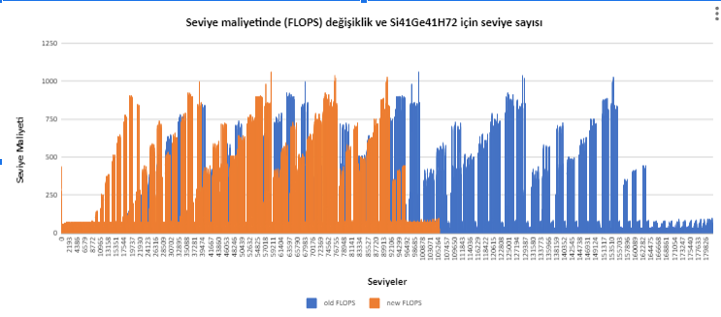
Si41Ge41H72 Test Sonuçları
Seviye Sayısı
181.783
105.297
Ortalama Seviye Maliyeti(FLOPS)
82,577
141,835
Yeniden Yazılan Satır Sayısı
77.684
Toplam Seviye Maliyeti
1.501.130
1.493.480(%0.5 -)

Slide 13
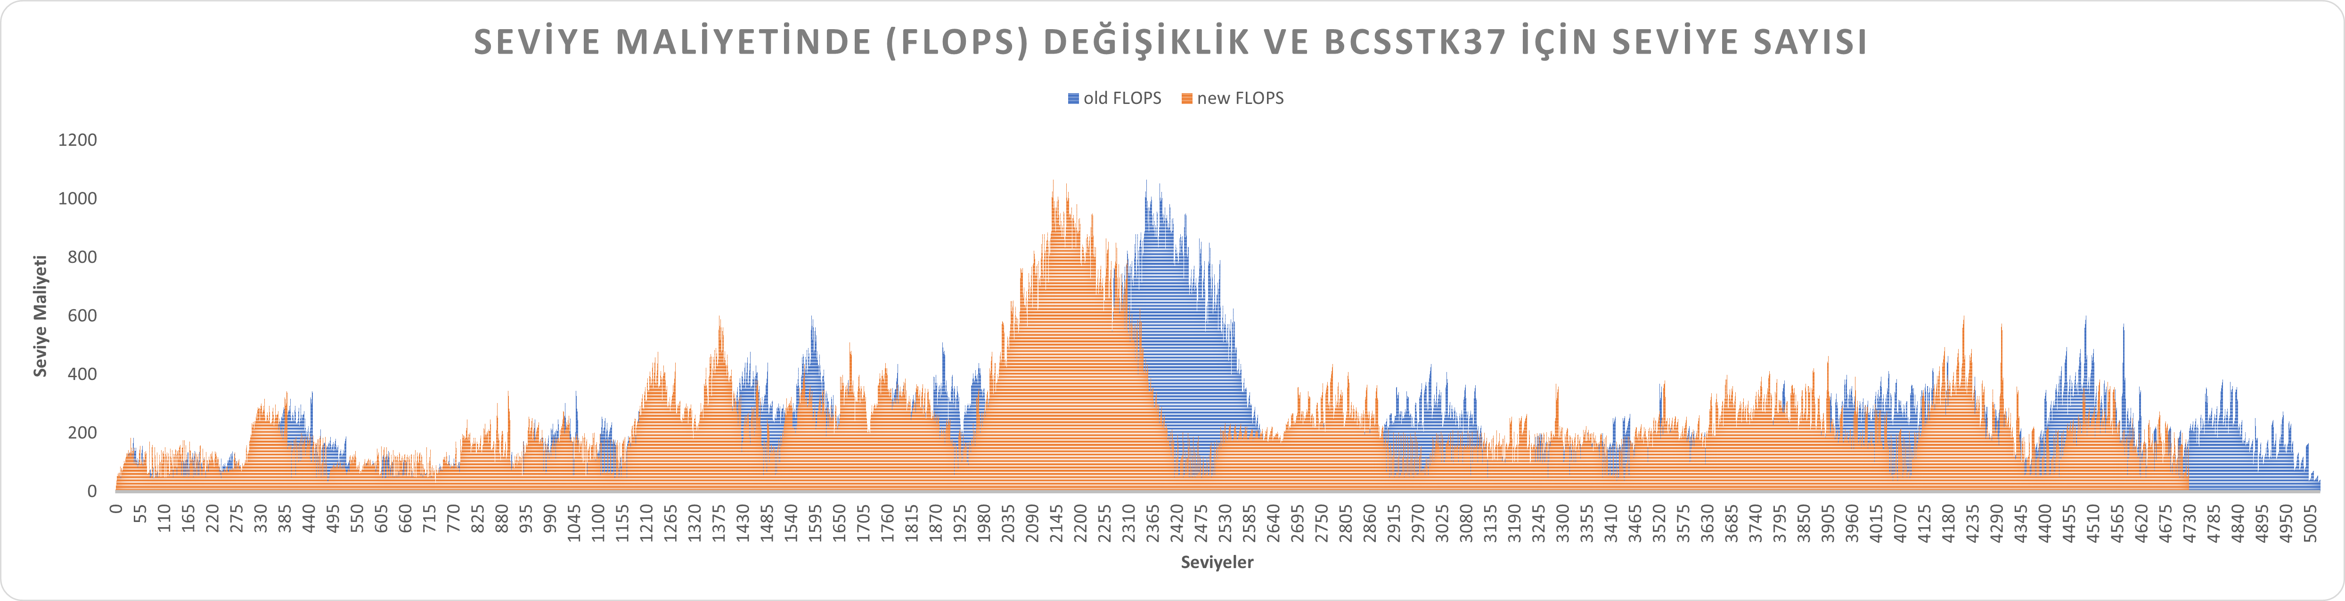
Bcsstk37 Test Sonuçları
Seviye Sayısı
5030
4730
Ortalama Seviye Maliyeti(FLOPS)
226,834
241,112
Yeniden Yazılan Satır Sayısı
2175
Toplam Seviye Maliyeti
1.140.980
1.140.460(%0.03 -)

Slide 14
Sonuç
İlk Uygulanan Strateji Üzerinden Kurulan Yeni Strateji ile:
Seyrek Alt Üçgensel Matris Çözümü için geliştirilmiş 3 kriterli strateji
Paralel olmayan seviyeler paralelleştirildi
İnce Seviyeler
Seviye maliyetleri düzenlendi(Yük Dengeleme)
FLOPS değerleri
Matrisin seyreklik yapısı daha homojen hale getirildi.
Ortalama Giren Düğüm Derecesi
Notes:
2.Stratejinin limitasyonları üzerinden çıkarılan sonuçlar üzerinden RL ile ilgili literatür taraması yapıyoruz.Her matrise uygun bir strateji geliştirmek için literatür araştırması yaptık.

Slide 15
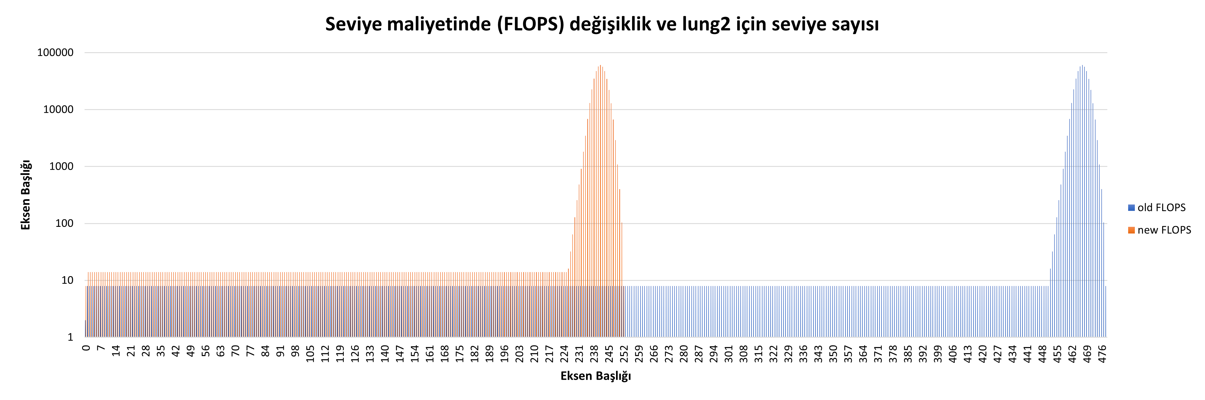
Lung2 Test Sonuçları
Seviye Sayısı
479
253
Ortalama Seviye Maliyeti(FLOPS)
914
1728
Yeniden Yazılan Satır Sayısı
452
Toplam Seviye Maliyeti
437834
437382(%0.1 -)

Slide 16
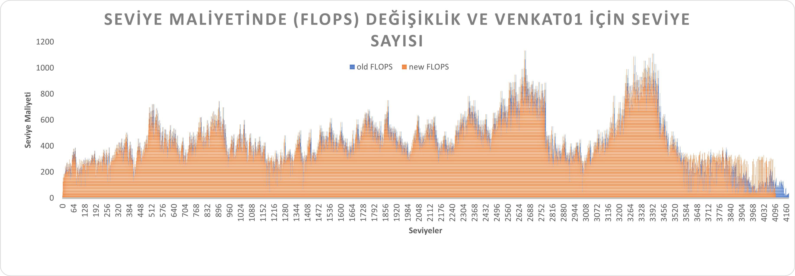
Venkat01 Test Sonuçları
Seviye Sayısı
4176
4100
Ortalama Seviye Maliyeti(FLOPS)
411,346
418,861
Yeniden Yazılan Satır Sayısı
2708
Toplam Seviye Maliyeti
1.717.790
1.717.330(%0.3)

Slide 17
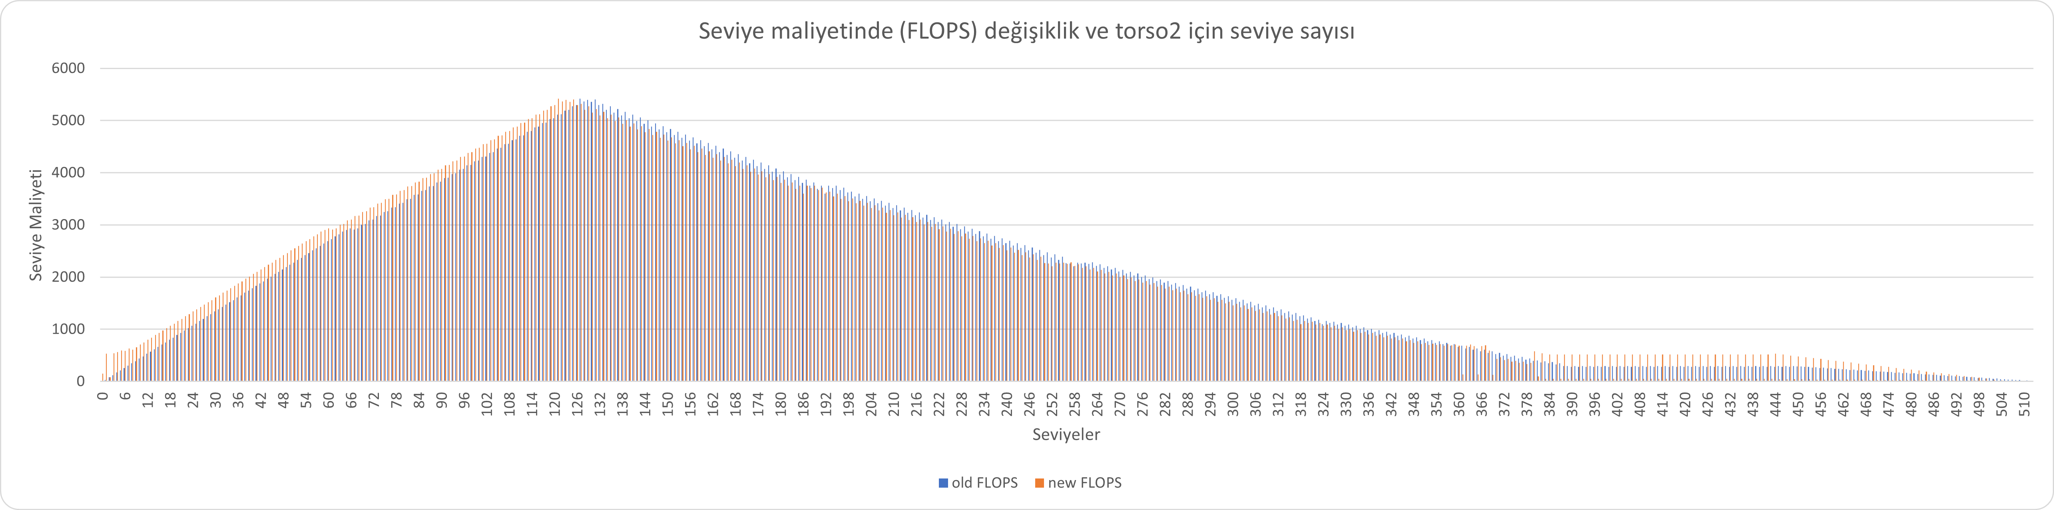
Torso2 Test Sonuçları
Seviye Sayısı
513
507
Ortalama Seviye Maliyeti(FLOPS)
2014,56
2037,85
Yeniden Yazılan Satır Sayısı
2370
Toplam Seviye Maliyeti
1.033.470
1.033.190(%0.02 -)

Slide 18
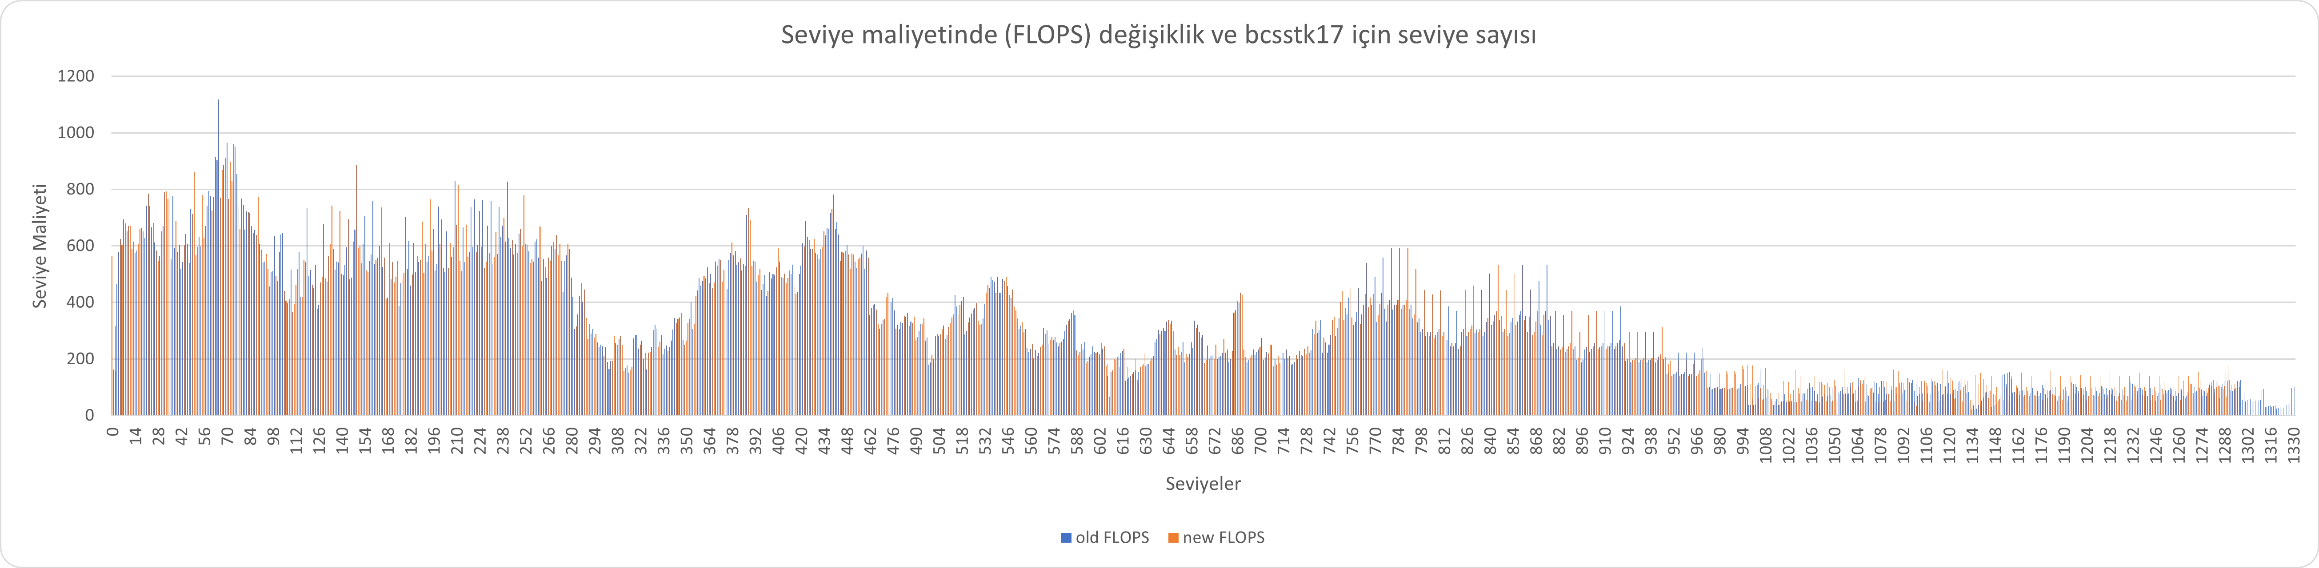
Bcsstk17 Test Sonuçları
Seviye Sayısı
1332
1298
Ortalama Seviye Maliyeti(FLOPS)
321,809
330,223
Yeniden Yazılan Satır Sayısı
357
Toplam Seviye Maliyeti
428650
428630(%0.005 -)

Slide 19
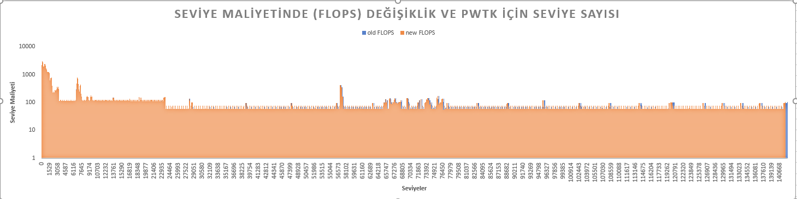
Pwtk Test Sonuçları
Seviye Sayısı
142.168
141.758
Ortalama Seviye Maliyeti(FLOPS)
81,835
82,069
Yeniden Yazılan Satır Sayısı
461
Toplam Seviye Maliyeti
1.163.440
1.163.340(%0.003 -)

Slide 20
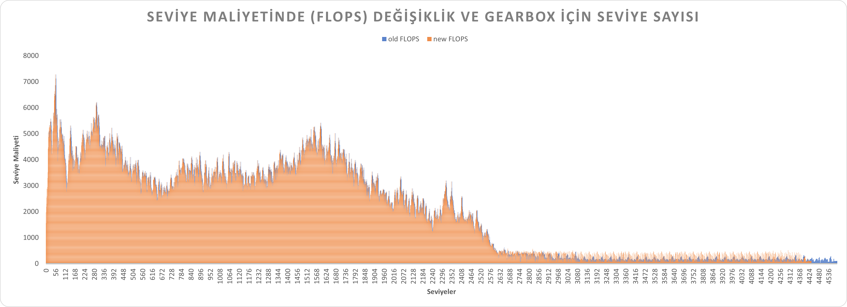
Gearbox Test Sonuçları
Seviye Sayısı
4586
4436
Ortalama Seviye Maliyeti(FLOPS)
1980
2046
Yeniden Yazılan Satır Sayısı
4042
Toplam Seviye Maliyeti
9.080.400
9.076.910(%0.03 -)

Slide 21
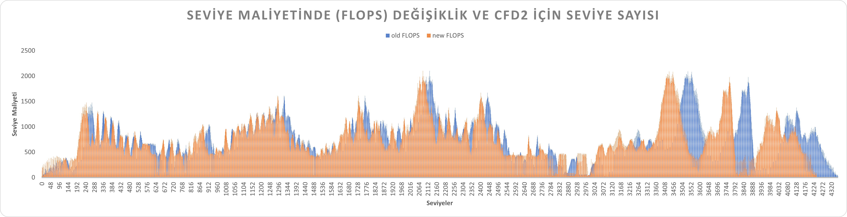
Cfd2 Test Sonuçları
Seviye Sayısı
4357
4240
Ortalama Seviye Maliyeti(FLOPS)
708,721
728,089
Yeniden Yazılan Satır Sayısı
6115
Toplam Seviye Maliyeti
3.087.900
3.087.100(%0.02 -)

